Slide 1
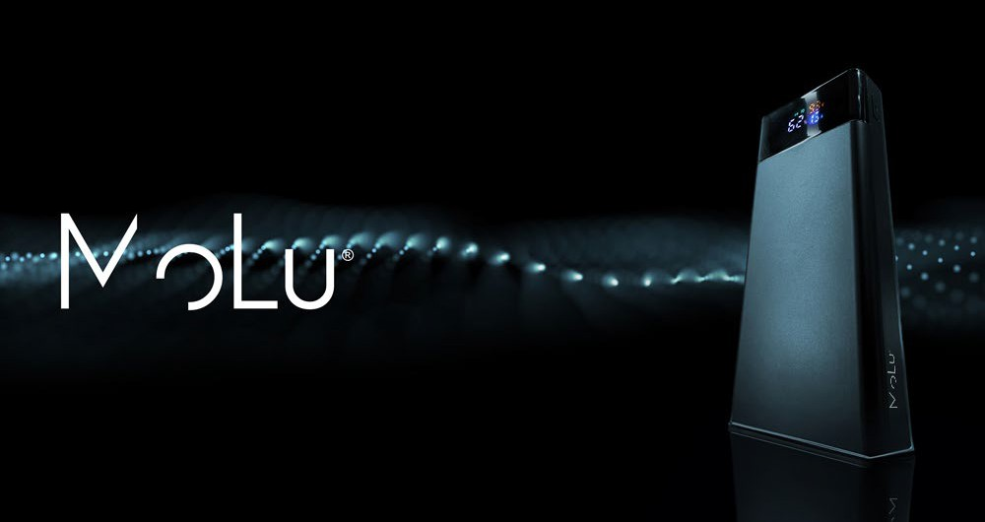
PLASTIC
USB TYPE-A, USB TYPE-C, iOS
74W POWER,
20.000 MAH
LED LIGHTING, CLEAR SOUND, 3 STEP BRIGHT- NESS
2 YEARS WARRANTY
HIGH QUALITY MATERIALS
3982
Marbella power bank, 20.000 mAh
Biztosítsa mobiltelefonja töltöttségét powerbankunkkal, amely lenyűgöző, 20 000 mAh kapacitást kínál. Ez egy nagy teljesítményű külső akkumulátor gyorstöltő funkcióval, így eszközei pillanatok alatt újra használatra készek lesznek. Két
USB-csatlakozóval, egy USB-C csatlakozóval és egy beépített iOS- kábellel sokféle töltési lehetőséget kínál minden eszköz számára.
Az intelligens LCD töltőképernyő egy pillantással megmutatja az aktuális töltöttségi állapotot és más fontos információkat. Ez a Powerbank ideális reklámajándék vagy praktikus kiegészítő
a mindennapokra, amely funkcionalitásával és kiváló minőségű kidolgozásával igazán meggyőző.
14,2 × 6,6 × 2,7 cm
T3,UV
21 950 Ft

